Slide 1

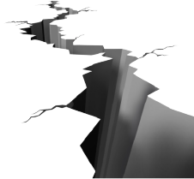
Terremotos
predicción o prevención
Septiembre 14, 2021
Notes:
Qué tal buenas noches mi proyecto es un estudio sobre los terremotos

Slide 2




Fenómenos naturales
Terremotos
Desastre natural
Integrar inteligencia artificial
Notes:
históricamente la humanidad ha tenido que aprender a convivir con los fenómenos naturales, poder predecirlos ha sido un reto importante y los resultados no siempre han sido favorables
como sabemos los terremotos ocurren a diario con diferentes grados de magnitud y en cualquier parte del mundo, lo que hace más complicada su predicción
la única certeza que sí tenemos es lo que ocurre después de un terremoto, que son todas las afectaciones como edificios dañados, muertos, heridos, cortes de energía o de servicios básicos
es por estas razónes que cobra importancia integrar la inteligencia artificial para ayuda en la gestión y predicción de desastres

Slide 3
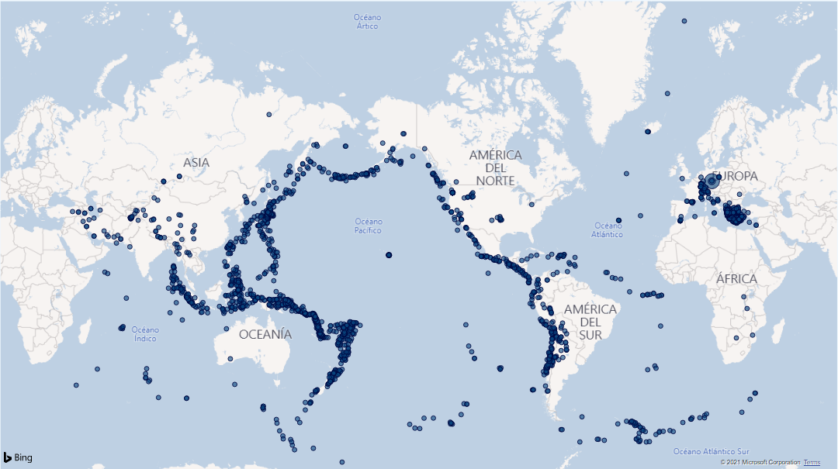
Anillo o cinturón de fuego
Notes:
Lo que sabemos por el momento es donde ocurren la mayoría de los sismos, el cinturón de fuego es una zona que bordea el oceano pácifico y en el cual se concentran el 90% de los volcanes activos además de que aquí ocurre el 80% de la actividad sísmica

Slide 4
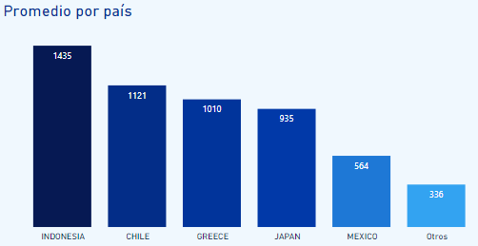
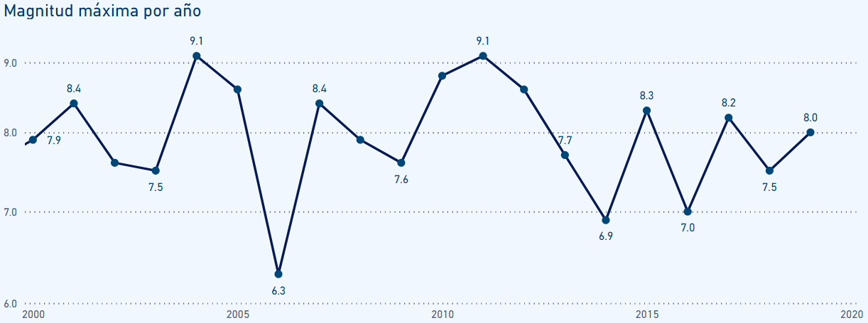
Desde el año 2000
30,549
Promedio anual
40,640
2019
Sismos
233
Mayores a 7
Máxima
9.1
Magnitud
Mínima
1.9
Notes:
algo que también sabemos es que en promedio ocurren más de 30 mil sismos al año, que el 2019 ha sido el año que más sismmos ha registrado... tomando encuenta desde la mánitud mínima que ha sido 1.9 hasta la máxima que es de 9.1 ... en este mismo periodo se han registrado mas de 200 sismos con una magtnitud de más de 7 grados.. hago notar esta información ya que a partir de esta magnitud es que un sismo se considera terremoto y eso significa que habrá daños a considerar
esta gráfica es un top donde vemos que Indonesia es el país con más actvidad sísimica en promedio al año, México se encuentra en el 5o lugar con 1 temblor y medio por día...
en esta grafica solo visualizamos los sismos de mayorgrado de magnitud por año que han ocurrido entre el año 2000 y el 2019

Slide 5







Cambiando el enfoque
Predicción de desastres
Predicción sísmica
Notes:
teniendo en cuenta lo anterior... estaríamos listos para hacer una predicción??? se podría decir que si, que mañana va a temblar, sin embargo no tenemos la certeza del lugar, la hora y la magnitud... ese tipo de predicciones se las dejamos a intituciones que trabajan en conjunto para poder predicir un sismo en el futuro.. entre ellos está google, el inst tec de massachusetts, la univer sidad de texas y la agencia japonesa que se dedica a la investigación científica...
entonces nosotros que podemos hacer??? nos vamos por la predicción de desastres...

Slide 6



679,140
Decesos
1,374,213
Heridos
542 MMDlls
Daños Materiales
Desastre
Notes:
para ésto también debemos considerar la siguiente información... hablando del año 2000 al 2019 se han reportado casi 700 mil decesos.. más de un millón 300 mil heridos y 542 mil millones de dólares en daños.. aquí se consideran entreo otros gastos en ayuda humanitaria, gasto de antención médica, daños a infraestrucutra, movilización de equipos de rescate, etc...

Slide 7
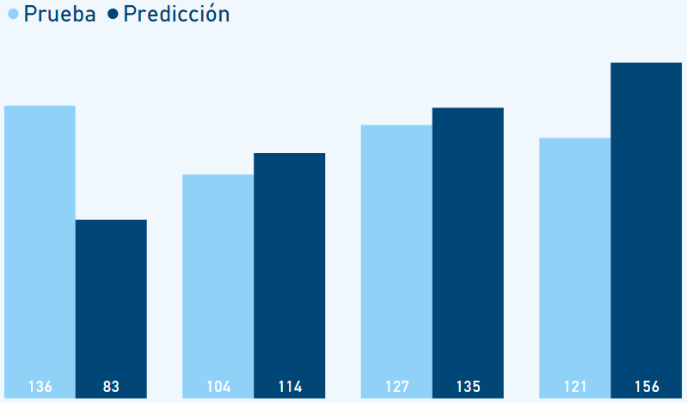
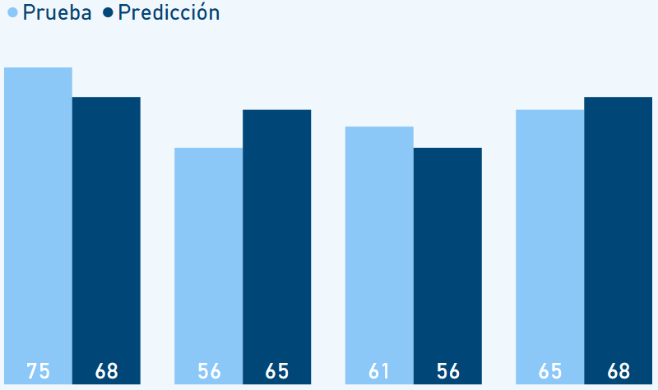
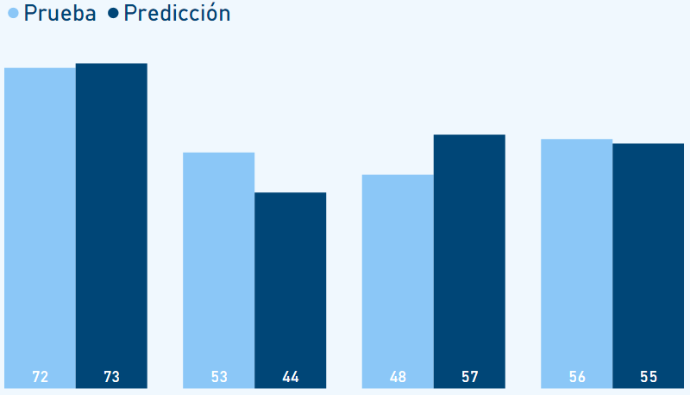
Modelo predictivo
75.8%
Precisión
75.9%
Precisión
74.2%
Precisión
Decesos
488
Observaciones
Heridos
257
Observaciones
Daños
257
Observaciones
7.0
Magnitud mínima
7.0
Magnitud mínima
7.0
Magnitud mínima
< 50
51 a 100
100 a 1000
> 1000
< 50
51 a 100
100 a 1000
> 1000
< 1
1 a 5
5 a 25
> 25
Notes:
el modelo desarrollado contempla 3 objetivos que son defusiones, heridos y daños ... las características que se tomaron en cuenta para entrenar el modelo fueron la región, latitud, longitud, magnitud del sismo, profundidad del epicentro, cantidad de ciudades afectadas, densidad poblacional e indice de desarrollo humano...el índice de dasarrollo humano es una calificaión que se le da a cada país y que engloba 3 aspectos importantes que son esperanza de vida, índice de educación y el producto interno bruto
Cada objetivo contempla 4 clasificaciones, los decesos y los heridos contamplan los mismos rangos, menos de 50 víctimas, entre 50 y 100, de 100 a mil y más de mil.. para los daños, los rangos están en millones de dólares, menos de 1, de 1 a 5 millones, de 5
a 25 y más de 25 millones
La precisión de los modelos es cercana al 75% y abajo una comparación entre los datos de pruebas y las predicciones obtenidas...

Slide 8
IDH: 0.687
IDH: 0.779
IDH: 0.919
51 a 100
Decesos
51 a 100
Decesos
101 a 1000
Decesos
Indonesia
101 a 1000
Heridos
México
> 1000
Heridos
Japón
> 1000
Heridos
> 25
Daños materiales
> 25
Daños materiales
> 25
Daños materiales
Densidad 139
Densidad 64
Densidad 334
IDH: 0.787
IDH: 0.671
IDH: 0.777
51 a 100
Decesos
> 1000
Decesos
51 a 100
Decesos
Irán
> 1000
Heridos
Filipinas
> 1000
Heridos
Perú
51 a 100
Heridos
5 a 25
Daños materiales
> 25
Daños materiales
1 a 5
Daños materiales
Densidad 47
Densidad 310
Densidad 25
Notes:
después de entrenar el modelo obtenemos los siguientes ejemplos... como podemos ver hay una relación directa entre el número de defunsiones y la densidad de población, en cuanto al número de heridos la relación no es tan directa ni con la densidad de población ni con el IDH en cuanto a los daós materiales parece que solo Irán o Perú están preparados para éste tipo de contingencias ya que su gasto no pasa los 25 millones de dólares... de los 6 ejercicios que se hiciron vemos que filipinas es el que permanece en el extremo más alto en los 3 rubros, aquí podemos concluir que tanto su densidad de población como su IDH tienen mucha ingerencia en las consecuencias de los desastres naturales...

Slide 9



Beneficios de Machine Learning
Crear escenarios hipotéticos
Mejora continua
Notes:
Para concluir solo resta decir . .. que si bien los eventos sismicos no pueden evitarse es una realidad que con ayuda de la inteligencia artificial se puede apoyar para mejorar la gestión de los desastres naturales... este modelo está preparado para crear escenarios muy particulares, es decir si quisieran ver las predicciones en una ciudad o región en específico... a su vez también tiene muchos puntos de mejora ya que sepueden agregar más características al modelo para mejorar su precisión (como las características del terreno, en algunos estudios hasta incluyen el sonido que emiten los edificios durante el terremoto )

Slide 10


Gracias
Referencias:
Latest earthquakes: https://earthquake.usgs.gov/
NOAA: https://www.ngdc.noaa.gov/
SSN: http://www.ssn.unam.mx/
rmaldonh
rmaldonh

